Slide 1
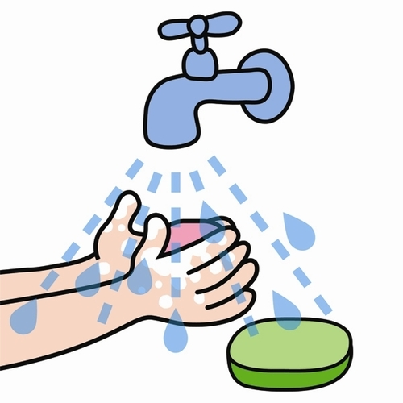
ELLERİMİ YIKIYORUM HASTALIKLARDAN KORUNUYORUM
Oyundan Sonra
Yemekten Önce
Sabah Kalkınca
Eve Gelince
Tuvaletten Çıkınca
Yemekten Sonra
SABUN İLE

Slide 2
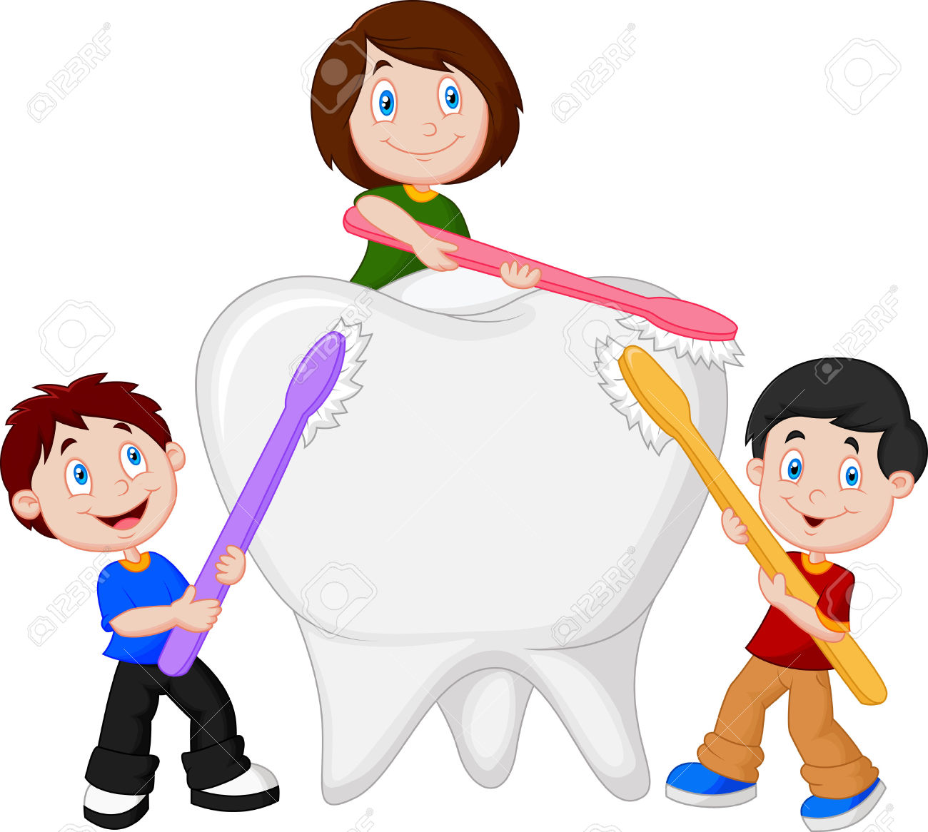
DİŞLERİMİ FIRÇALIYORUM ÇÜRÜKLERİ ÖNLÜYORUM
Yemeklerden Sonra
Uyumadan Önce

Slide 3
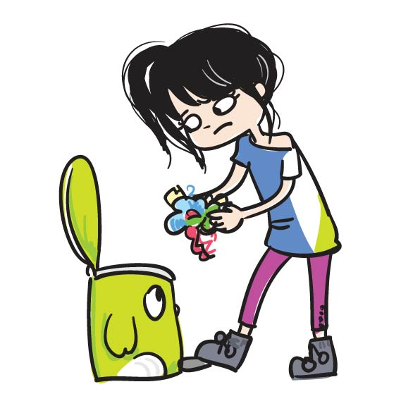
ÇÖPLERİ ÇÖP KOVASINA ATIYORUM
TEMİZ BİR ÇEVREDE YAŞIYORUM

Slide 4
TUVALETLERİ TEMİZ TUTUYORUM MİKROPLARI YENİYORUM
Tuvalet Kağıdını Çöpe At
Sifonu Çek, Tuvaleti Yıka
Ellerini Sabunla Yıka

Slide 5
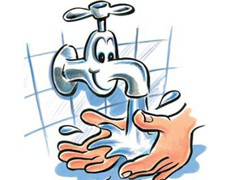
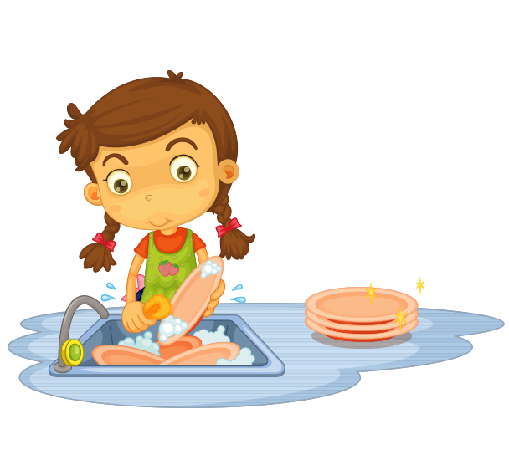
YİYECEKLERİMİ YIKIYORUM SAĞLIKLI BESLENİYORUM
Yiyecekler Kadar Tabakların Temizliği De Önemli

Slide 6
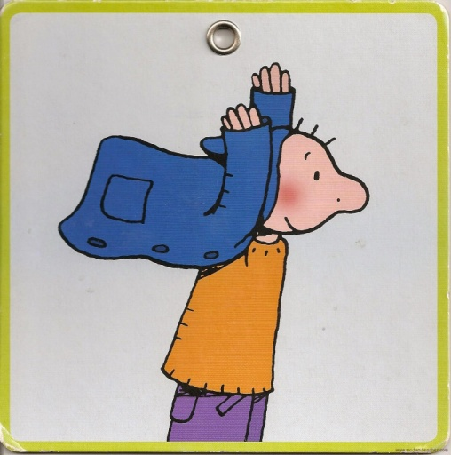
VÜCUDUMU TEMİZ TUTUYORUM BANYO YAPMAYI İHMAL ETMİYORUM
Banyodan Sonra
Tırnaklarını Kes
Kulaklarını
temizle
Temiz Giysiler Giy
Saçlarını
Tara

Slide 7
El ele verdi MİKROPLAR GİTTİ
SU
SABUN
EL

Slide 8
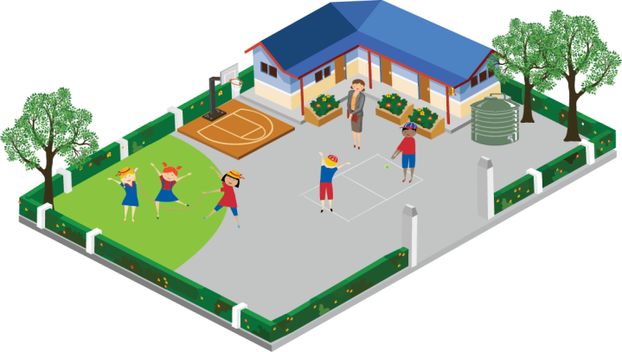
TEMİZ
YÜCE ALLAH TEMİZDİR TEMİZLERİ SEVER
EVİM
OKULUM
ÇEVREM
BEN TEMİZİM
Notes:
www.egitimhane.com

